Slide 1
参考資料８
近畿大学病院再編計画に伴う医療提供体制（病床機能）への影響について
(１) 再編計画に伴う病床数の影響の試算方法
〇病床機能報告に与える影響
構想区域 | 病床機能 | 病床数の増減
南河内 | 高度急性期 | ▲919床(報告病床数)
堺市 | 高度急性期 | ＋800床（再編後報告予定病床数）
〇病床数の必要量に与える影響
南河内
地域医療構想推計した
2025年の病床数の必要量^{※１}
－
近畿大学医学部附属病院が提供
している診療実態に応じた
2025年の病床数の必要量^{※２}
堺市
地域医療構想推計した
2025年の病床数の必要量^{※１}
近畿大学医学部附属病院が提供
している診療実態に応じた
2025年の病床数の必要量^{※２}
＋
※１地域医療構想で推計した「2025年の病床数の必要量」
2013年度のレセプトデータ等（当該構想区域の医療機関の総計）と将来の推計人口、国より指定された病床稼働率から算出（厚労省「地域医療構想策定支援ツール」により算出）。
※２ 近畿大学医学部附属病院が提供した診療実態に応じた2025年の病床数の必要量
厚生労働科学研究伏見班における「診療密度区分別入院日数の全国集計値と厚労省DPC調査結果」等のデータを活用し推計。
高度急性期（3,000点以上）：300床、急性期（2,999点～600点）：403床、回復期（599～175点）：269床

Slide 2
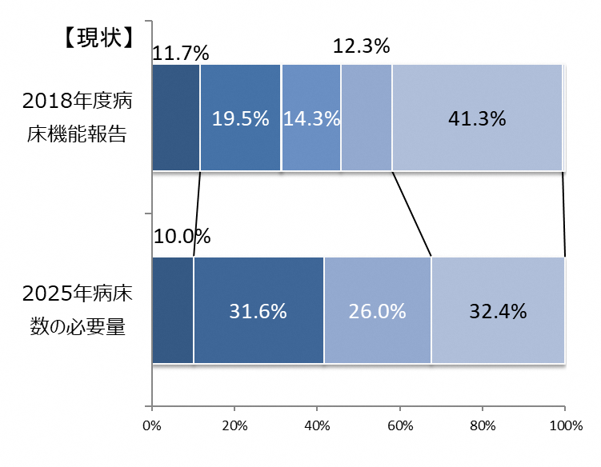
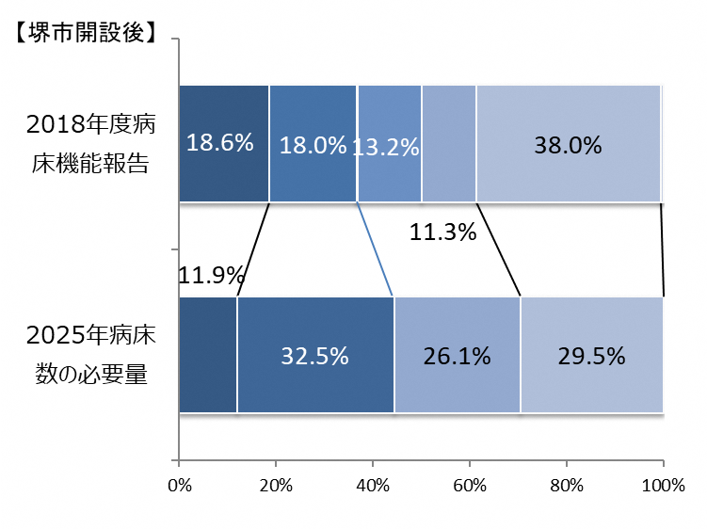
(２) 【堺市】 病床機能報告（平成30年度）と病床数の必要量の関係の変化
（重症）
急性期
地域
急性期
高度急性期
急性期
回復期
慢性期
（重症）
急性期
地域
急性期
高度急性期
急性期
回復期
慢性期

